Slide 1

การงานอาชีพและเทคโนโลยี ม. 2 เล่ม 1
หน่วยการเรียนรู้ที่ 2 เครื่องดื่มเพื่อสุขภาพ
แผนการจัดการเรียนรู้ที่ 6
การตกแต่งและบริการเครื่องดื่ม
เวลา 2 ชั่วโมง
Notes:
แผนการจัดการเรียนรู้ที่ 6 การตกแต่งและบริการเครื่องดื่ม เวลา 2 ชั่วโมง
2. การตกแต่งและบริการเครื่องดื่ม
2.1 รูปแบบการตกแต่งเครื่องดื่ม
2.2 การบริการเครื่องดื่ม
จากหนังสือเรียน รายวิชาพื้นฐาน การงานอาชีพและเทคโนโลยี ม. 2 เล่ม 1 ของบริษัท สำนักพิมพ์วัฒนาพานิช จำกัด (ใช้คู่กับคู่มือครู แผนการจัดการเรียนรู้ การงานอาชีพและเทคโนโลยี ม. 2 เล่ม 1 หน่วยการเรียนรู้ที่ 2 เครื่องดื่มเพื่อสุขภาพ)

Slide 2
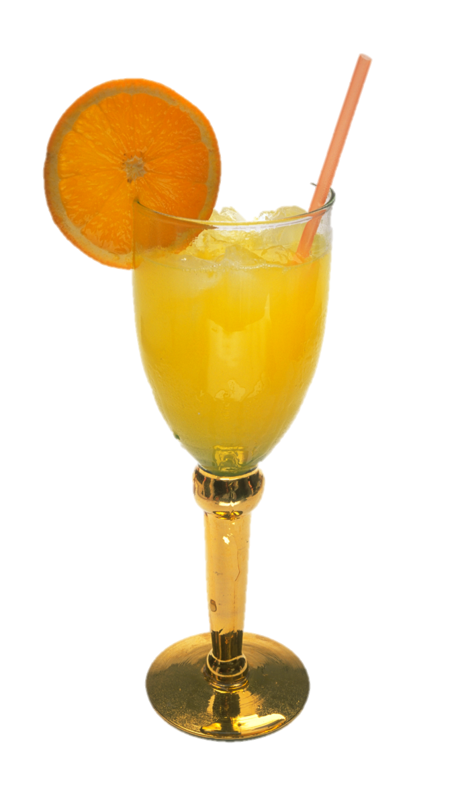
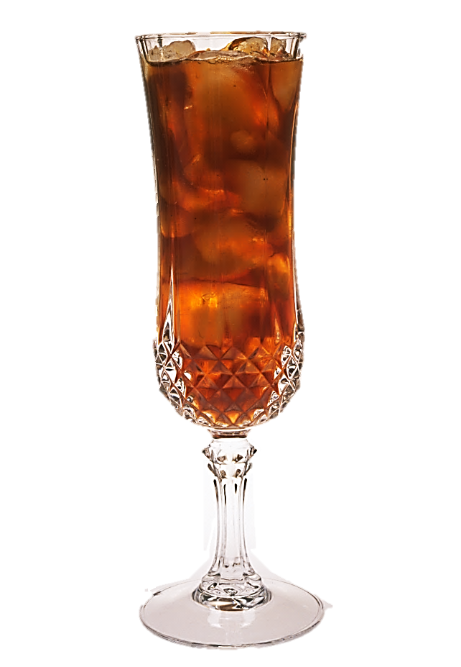
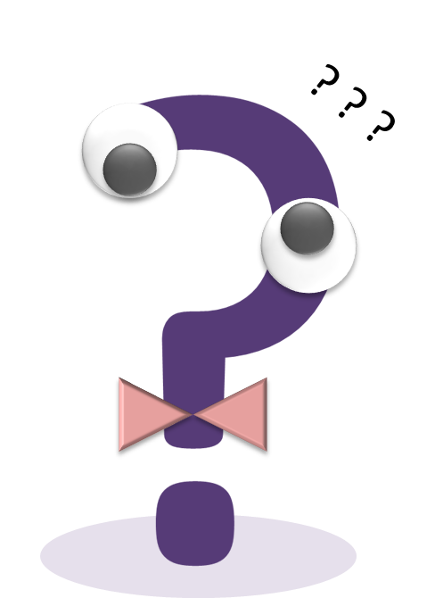
นักเรียนคิดว่าภาพเครื่องดื่ม 2 ภาพนี้ มีความแตกต่างกันหรือไม่ อย่างไร
Notes:
1) ครูคลิกถามคำถามเพื่อกระตุ้นความคิดและความสนใจของนักเรียน
แนวคำตอบ: แตกต่างกัน เพราะเครื่องดื่มภาพที่ 1 ไม่มีมีการตกแต่งแก้วให้สวยงามเหมือนเครื่องดื่มภาพที่ 2
3) ครูอธิบายเกี่ยวกับวิธีการตกแต่งเครื่องดื่มเพื่อเชื่อมโยงเข้าเนื้อหาที่จะเรียน
ครูใช้เวลาในการนำเข้าสู่บทเรียนประมาณ 5 นาที (หรือให้ครูใช้เวลาตามความเหมาะสม)

Slide 3
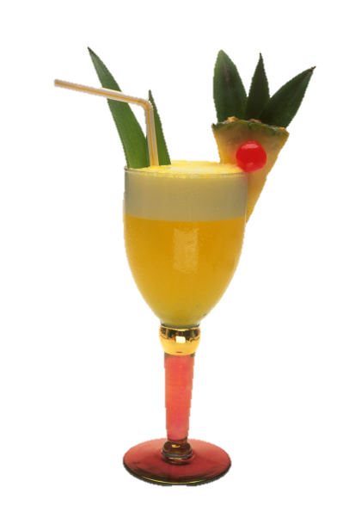
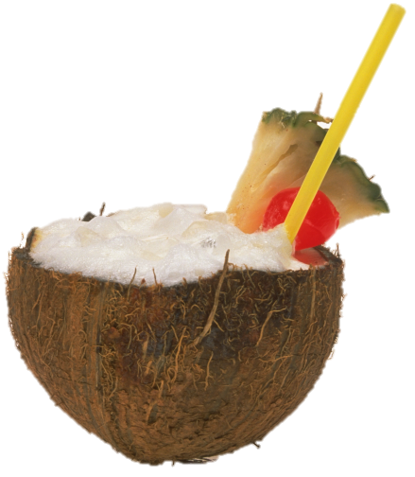
2. การตกแต่งและบริการเครื่องดื่ม
2.1 รูปแบบการตกแต่งเครื่องดื่ม
การตกแต่งเครื่องดื่ม
รูปแบบ
การตกแต่ง
เครื่องดื่ม
การตกแต่งภาชนะ
ใส่เครื่องดื่ม
Notes:
2. การตกแต่งและบริการเครื่องดื่ม
2.1 รูปแบบการตกแต่งเครื่องดื่ม
1) ครูอธิบายเกี่ยวกับรูปแบบการตกแต่งเครื่องดื่ม
2) นักเรียนร่วมกันอภิปรายเกี่ยวกับรูปแบบการตกแต่งเครื่องดื่ม แล้วสรุป
ครูใช้เวลาในการจัดกิจกรรมการเรียนรู้ประมาณ 90 นาที (หรือให้ครูใช้เวลาตามความเหมาะสม)

Slide 4
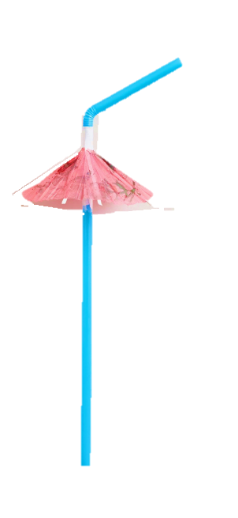
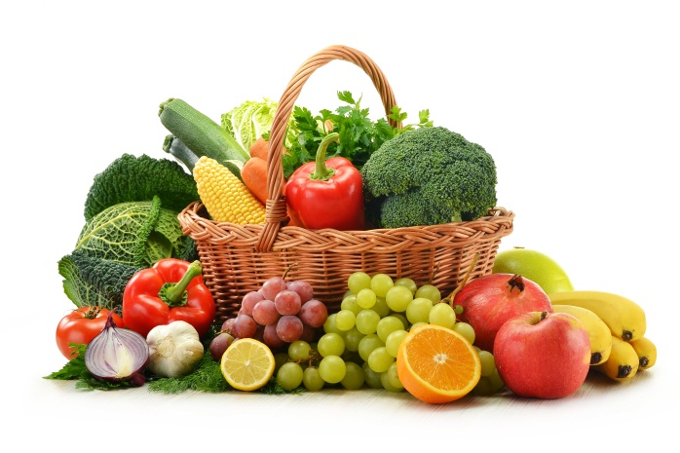
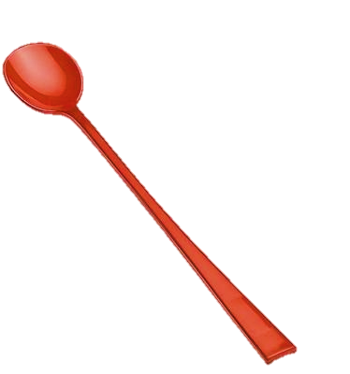
2. การตกแต่งและบริการเครื่องดื่ม
2.1 รูปแบบการตกแต่งเครื่องดื่ม
สิ่งที่นิยมนำมาตกแต่งเครื่องดื่ม
สิ่งที่รับประทานได้
สิ่งที่รับประทานไม่ได้
ผักหรือผลไม้
หลอดดูดหรือช้อนคนน้ำผลไม้
Notes:
2. การตกแต่งและบริการเครื่องดื่ม
2.1 รูปแบบการตกแต่งเครื่องดื่ม
1) ครูถามคำถามเพื่อให้นักเรียนคิดวิเคราะห์ เช่น สิ่งที่ควรนำมาตกแต่งเครื่องดื่มควรมีลักษณะเด่นในด้านใด
แนวคำตอบ: ส่งเสริมให้เครื่องดื่มน่าดื่มยิ่งขึ้น
2) ครูอธิบายเพิ่มเติมเกี่ยวกับสิ่งที่นิยมนำมาตกแต่งเครื่องดื่ม (ศึกษาจากหนังสือเรียน รายวิชาพื้นฐาน การงานอาชีพและเทคโนโลยี ม. 2 เล่ม 1 หน้า 35–36)
3) นักเรียนยกตัวอย่างสิ่งตกแต่งเครื่องดื่มจากธรรมชาติและวัสดุสังเคราะห์

Slide 5
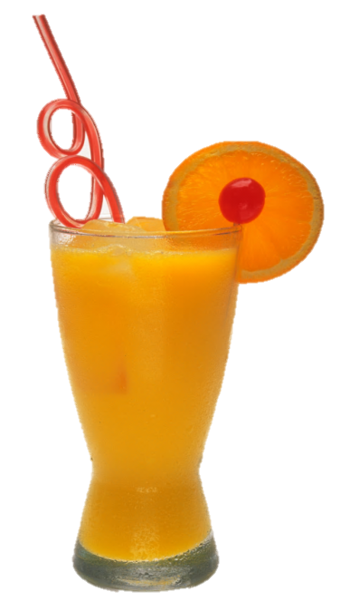
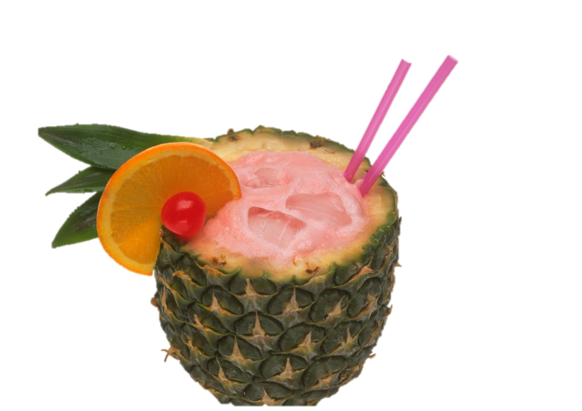
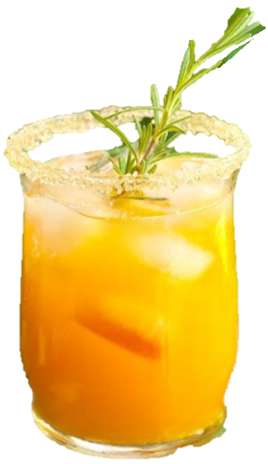
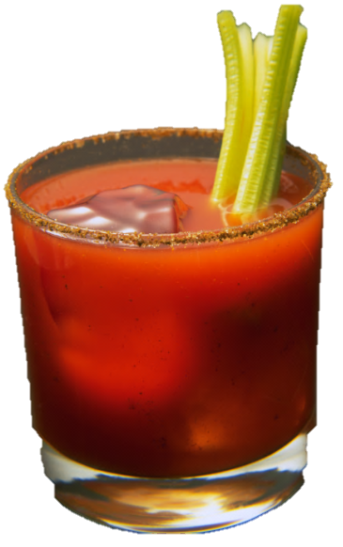
2. การตกแต่งและบริการเครื่องดื่ม
2.1 รูปแบบการตกแต่งเครื่องดื่ม
การตกแต่งภาชนะใส่เครื่องดื่ม
1.
นำผลไม้มาฝานเป็นชิ้นบาง ๆ ทำเป็นร่องเสียบบนขอบแก้ว
2.
นำผลไม้มาคว้านเอาเนื้อหรือเมล็ดออกทำเป็นภาชนะ
3.
การเคลือบแก้วด้วยเกลือ
4.
การเคลือบแก้วด้วยน้ำตาล
Notes:
2. การตกแต่งและบริการเครื่องดื่ม
2.1 รูปแบบการตกแต่งเครื่องดื่ม
1) ครูคลิกรูปภาพ แล้วให้นักเรียนอธิบายวิธีการตกแต่งเครื่องดื่มในแต่ละภาพ
2) ครูอธิบายเพิ่มเติมเกี่ยวกับการตกแต่งภาชนะใส่เครื่องดื่ม แล้วเปิดโอกาสให้นักเรียนซักถาม
3) นักเรียนร่วมกันสรุปผลการตกแต่งภาชนะใส่เครื่องดื่ม

Slide 6
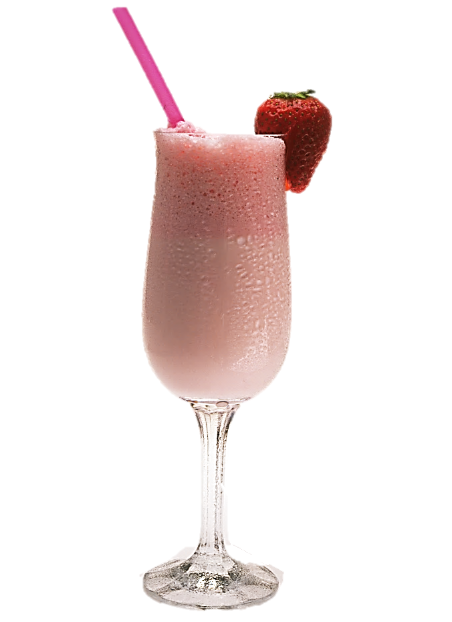
2. การตกแต่งและบริการเครื่องดื่ม
2.1 รูปแบบการตกแต่งเครื่องดื่ม
วิธีการตกแต่งเครื่องดื่ม
1. ตักเครื่องดื่มใส่แก้วมีก้านหรือแก้วทรงกระบอกสูง
2. นำสิ่งของต่าง ๆ มาตกแต่งให้สวยงาม
ตัวอย่างน้ำผักและผลไม้รวมที่ตกแต่งด้วยสตรอว์เบอร์รี
Notes:
2. การตกแต่งและบริการเครื่องดื่ม
2.1 รูปแบบการตกแต่งเครื่องดื่ม
1) ครูอธิบายเกี่ยวกับวิธีการตกแต่งเครื่องดื่มให้มีความน่าสนใจ โดยบูรณาการศิลปะเรื่อง การออกแบบตกแต่ง
2) ครูสาธิตวิธีการตกแต่งเครื่องดื่ม แล้วให้นักเรียนฝึกหัดทำ โดยครูคอยให้คำแนะนำ

Slide 7
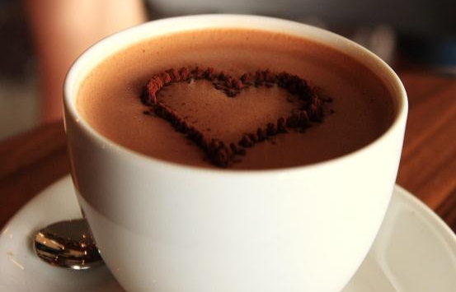
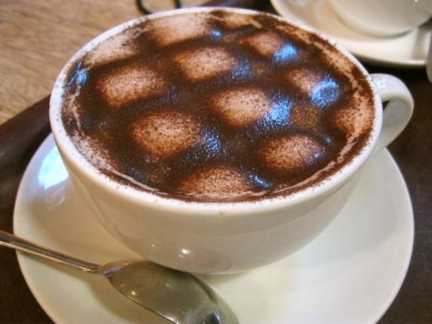
2. การตกแต่งและบริการเครื่องดื่ม
2.1 รูปแบบการตกแต่งเครื่องดื่ม
เรื่องน่ารู้
ตกแต่งด้วยเครื่องเทศหรือโกโก้
การตกแต่งเครื่องดื่มด้วยผงเครื่องเทศหรือโกโก้ เขียนเป็นลาย โดยการตัดกระดาษและเจาะกระดาษเป็นช่องลวดลายหรือข้อความต่าง ๆ แล้วนำมาวางบนขอบแก้ว จากนั้นโรยผงเครื่องเทศหรือผงโกโก้ผ่านช่องกระดาษ ที่เจาะไว้ และนำกระดาษออกก็จะได้ลวดลายตามต้องการ
Notes:
2. การตกแต่งและบริการเครื่องดื่ม
2.1 รูปแบบการตกแต่งเครื่องดื่ม
ครูคลิกเรื่องน่ารู้ แล้วให้นักเรียนอ่านเพื่อเสริมความรู้ในบทเรียน

Slide 8
2. การตกแต่งและบริการเครื่องดื่ม
2.1 รูปแบบการตกแต่งเครื่องดื่ม
คำชี้แจง นักเรียนแบ่งกลุ่ม อภิปรายเกี่ยวกับความสำคัญของการตกแต่งเครื่องดื่ม
ความสำคัญของการตกแต่งเครื่องดื่ม
เมื่อประกอบเครื่องดื่มเสร็จแล้ว ควรนำมาตกแต่งให้สวยงาม
ก่อนนำไปบริการให้แก่ผู้อื่น ซึ่งจะทำให้เครื่องดื่มน่ารับประทาน
การตกแต่งให้มีสีสันสดใส แปลกตา จะช่วยดึงดูดใจผู้รับประทานได้
เพิ่มมากขึ้น
Notes:
2. การตกแต่งและบริการเครื่องดื่ม
2.1 รูปแบบการตกแต่งเครื่องดื่ม
ครูให้นักเรียนปฏิบัติกิจกรรมที่ 17 อภิปรายร่วมกัน (ในแบบฝึกทักษะ รายวิชาพื้นฐาน การงานอาชีพและเทคโนโลยี ม. 2 เล่ม 1)

Slide 9
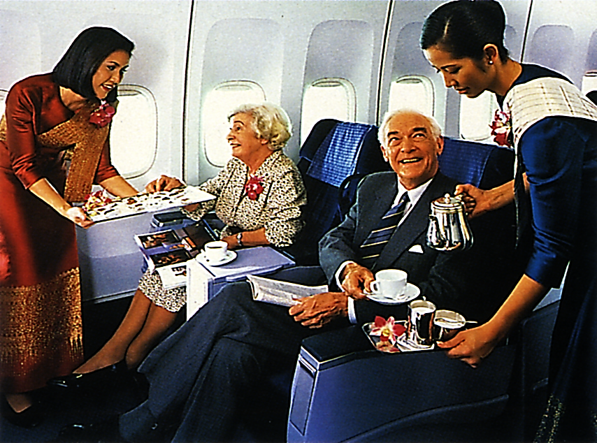
2. การตกแต่งและบริการเครื่องดื่ม
2.2 การบริการเครื่องดื่ม
1.
รินน้ำใส่แก้ว วางกลางถาด
2.
จัดแก้วเครื่องดื่มใส่ถาดแต่พอสมควร
3.
การยกถาดขณะบริการควรยกระดับเอว
การบริการเครื่องดื่มบนเครื่องบินโดยสาร
4.
ขณะปฏิบัติหน้าที่บริการควรมองไปข้างหน้า ค่อย ๆ เดิน ไม่วิ่ง
5.
การบริการเครื่องดื่มบนโต๊ะอาหารควรวางที่รองแก้วก่อน
6.
แก้วที่ใส่เครื่องดื่ม ควรจับด้วยมือขวาบริเวณส่วนกลางหรือส่วนล่างของแก้ว
ในขณะบริการไม่ควรหยอกล้อเล่นกัน
7.
8.
ควรระมัดระวังไม่ให้เส้นผมหรือเศษใบไม้ปลิวลงไปในแก้วที่ใส่เครื่องดื่มที่กำลังยกไปบริการ
Notes:
2. การตกแต่งและบริการเครื่องดื่ม
2.2 การบริการเครื่องดื่ม
1) ครูให้นักเรียนอาสาสมัคร 2–4 คน แสดงบทบาทสมมุติเกี่ยวกับการบริการเครื่องดื่ม
2) ครูสมมุติสถานการณ์งานจัดเลี้ยง แล้วให้นักเรียนแบ่งกลุ่ม อภิปรายเสนอแนะวิธีการบริการเครื่องดื่มแก่คนในงานเลี้ยง
3) ครูคลิกเพื่ออธิบายเพิ่มเติมเกี่ยวกับการบริการเครื่องดื่ม โดยบูรณาการสังคมศึกษาฯ เรื่อง แนวทางการปฏิบัติตามมารยาทของสมาชิกในสังคม (ศึกษาจากหนังสือเรียน รายวิชาพื้นฐาน การงานอาชีพและเทคโนโลยี ม. 2 เล่ม 1 หน้า 37–38)
4) นักเรียนสาธิตการบริการเครื่องดื่มในงานเลี้ยง แล้วให้เพื่อนวิเคราะห์ผลการสาธิต

Slide 10
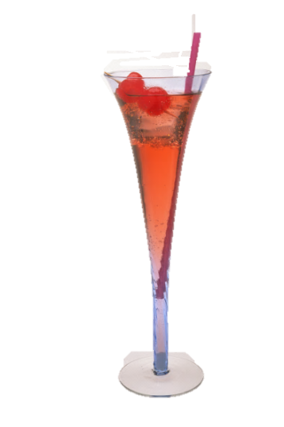
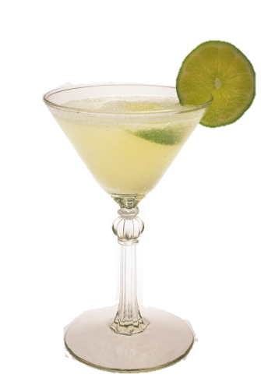
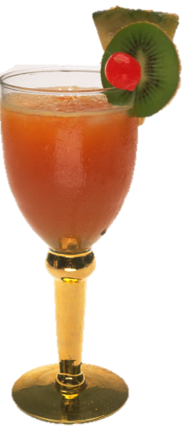
2. การตกแต่งและบริการเครื่องดื่ม
2.2 การบริการเครื่องดื่ม
คุณสมบัติของผู้บริการเครื่องดื่ม
1. แต่งกายสุภาพเรียบร้อย
6. มีมารยาทขณะหยิบหรือวางของ
7. ขณะบริการต้องยืนเบี่ยงตัว
และค้อมตัวเล็กน้อย
2. มีสุขภาพดี
3. หน้าตายิ้มแย้มแจ่มใส
8. ระมัดระวังอย่าให้นิ้วสัมผัส
เครื่องดื่มที่อยู่ในภาชนะ
4. มีความสุภาพอ่อนน้อม
5. มีความตั้งใจและบริการ
ด้วยความเต็มใจ
9. ไม่ไอหรือจามขณะบริการ
10. มีความรับผิดชอบต่อการบริการ
Notes:
2. การตกแต่งและบริการเครื่องดื่ม
2.2 การบริการเครื่องดื่ม
1) นักเรียนระดมสมองเกี่ยวกับคุณสมบัติของผู้บริการเครื่องดื่ม แล้วสรุป
2) ครูอธิบายเกี่ยวกับคุณสมบัติของผู้บริการเครื่องดื่ม แล้วให้นักเรียนเปรียบเทียบกับการสาธิตการบริการเครื่องดื่มในงานเลี้ยง
3) นักเรียนร่วมกันเสนอแนะคุณสมบัติของผู้บริการเครื่องดื่ม แล้วจัดทำแผ่นพับเพื่อเผยแพร่ความรู้

Slide 11

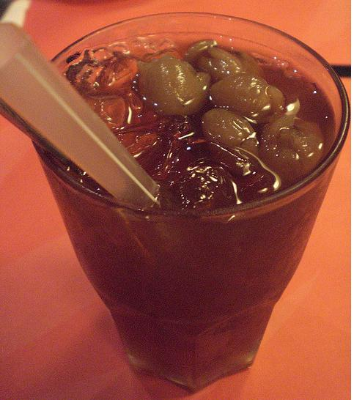
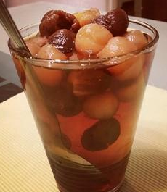
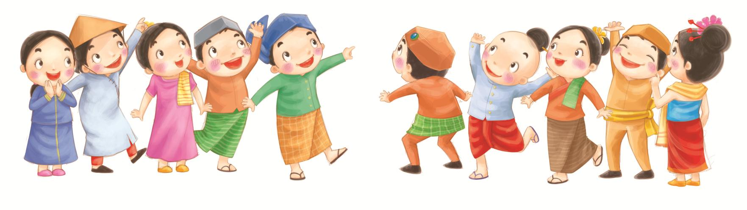
2. การตกแต่งและบริการเครื่องดื่ม
2.2 การบริการเครื่องดื่ม
บูรณาการอาเซียน
เครื่องดื่มที่นิยมดื่มในประเทศมาเลเซีย ได้แก่ Air Mata Kucing เป็นเครื่องดื่มที่ผสม ยาจีน คือ หล่อฮั้งก๊วยและลำไยอบแห้ง ซึ่งมี รสหวานคล้ายจับเลี้ยงที่มีขายในประเทศไทย
Notes:
2. การตกแต่งและบริการเครื่องดื่ม
2.2 การบริการเครื่องดื่ม
ครูคลิกบูรณาการอาเซียนเกี่ยวกับการบริโภคเครื่องดื่มในประเทศสมาชิกอาเซียน

Slide 12
2. การตกแต่งและบริการเครื่องดื่ม
2.2 การบริการเครื่องดื่ม
คำชี้แจง นักเรียนแบ่งกลุ่ม แสดงบทบาทสมมุติเกี่ยวกับการบริการเครื่องดื่ม
สรุปผลการแสดงบทบาทสมมุติ
1. เครื่องดื่มที่นำมาใช้ในการแสดงบทบาทสมมุติ
1. น้ำผักและผลไม้รวม
2. วิธีการแสดงบทบาทสมมุติเกี่ยวกับการบริการเครื่องดื่ม
2. ให้นักเรียน 2 คน เป็นผู้บริการเครื่องดื่ม และให้นักเรียน 3 คน เป็นผู้รับบริการเครื่องดื่ม
3. กลุ่มที่นักเรียนประทับใจในการแสดงบทบาทสมมุติมากที่สุด
3. กลุ่มที่ 3 เพราะบริการเครื่องดื่มได้ถูกต้องมากที่สุด
4. ปัญหาและอุปสรรคในการทำกิจกรรมนี้
วิธีแก้ปัญหา
4. ปัญหา คือ รินเครื่องดื่มจนเต็มแก้ว ทำให้เครื่องดื่มหกขณะบริการเครื่องดื่ม
วิธีแก้ปัญหา คือ รินเครื่องดื่มประมาณ 3 ส่วน 4 ของแก้ว
5. ประโยชน์ คือ ฝึกทักษะการทำงานกลุ่ม การแสดงบทบาทสมมุติ และการวางแผนในการทำงาน
5. ประโยชน์ที่ได้รับจากกิจกรรมนี้
6. นำไปใช้ในการบริการเครื่องดื่มภายในครอบครัว หรือนำไปใช้ประกอบอาชีพในอนาคต
6. การนำความรู้ไปประยุกต์ใช้ในชีวิตประจำวัน
Notes:
2. การตกแต่งและบริการเครื่องดื่ม
2.2 การบริการเครื่องดื่ม
1) ครูให้นักเรียนปฏิบัติกิจกรรมที่ 18 แสดงบทบาทสมมุติ (ในแบบฝึกทักษะ รายวิชาพื้นฐาน
การงานอาชีพและเทคโนโลยี ม. 2 เล่ม 1)
2) ครูคลิกคำถาม แล้วคลิกเฉลยที่ซ่อนอยู่ด้านหลัง
เฉลย
(1) น้ำผักและผลไม้รวม
(2) ให้นักเรียน 2 คน เป็นผู้บริการเครื่องดื่ม และให้นักเรียน 3 คน เป็นผู้รับบริการเครื่องดื่ม
(3) กลุ่มที่ 3 เพราะบริการเครื่องดื่มได้ถูกต้องมากที่สุด
(4) ปัญหา คือ รินเครื่องดื่มจนเต็มแก้ว ทำให้เครื่องดื่มหกขณะบริการเครื่องดื่ม วิธีแก้ปัญหา คือ รินเครื่องดื่มประมาณ 3 ส่วน 4 ของแก้ว
(5) ประโยชน์ คือ ฝึกทักษะการทำงานกลุ่ม การแสดงบทบาทสมมุติ และการวางแผนในการทำงาน
(6) นำไปใช้ในการบริการเครื่องดื่มภายในครอบครัว หรือนำไปใช้ประกอบอาชีพในอนาคต
3) ครูให้นักเรียนปฏิบัติกิจกรรมที่ 19 เครื่องดื่มที่น่าสนใจ (ในแบบฝึกทักษะ รายวิชาพื้นฐาน
การงานอาชีพและเทคโนโลยี ม. 2 เล่ม 1)
4) ครูให้นักเรียนปฏิบัติกิจกรรมที่ 20 สัมภาษณ์ผู้เชี่ยวชาญ (ในแบบฝึกทักษะ รายวิชาพื้นฐาน
การงานอาชีพและเทคโนโลยี ม. 2 เล่ม 1)
5) ครูให้นักเรียนปฏิบัติกิจกรรมที่ 21 เรียนรู้เรื่องเครื่องดื่มเพื่อสุขภาพด้วยโครงงาน
(ในแบบฝึกทักษะ รายวิชาพื้นฐาน การงานอาชีพและเทคโนโลยี ม. 2 เล่ม 1)
6) ครูให้นักเรียนปฏิบัติกิจกรรมที่ 22 การประยุกต์ใช้ในชีวิตประจำวัน (ในแบบฝึกทักษะ
รายวิชาพื้นฐาน การงานอาชีพและเทคโนโลยี ม. 2 เล่ม 1)
7) ครูให้นักเรียนปฏิบัติกิจกรรมที่ 23 คำถามชวนตอบ (ในแบบฝึกทักษะ รายวิชาพื้นฐาน
การงานอาชีพและเทคโนโลยี ม. 2 เล่ม 1)

Slide 13
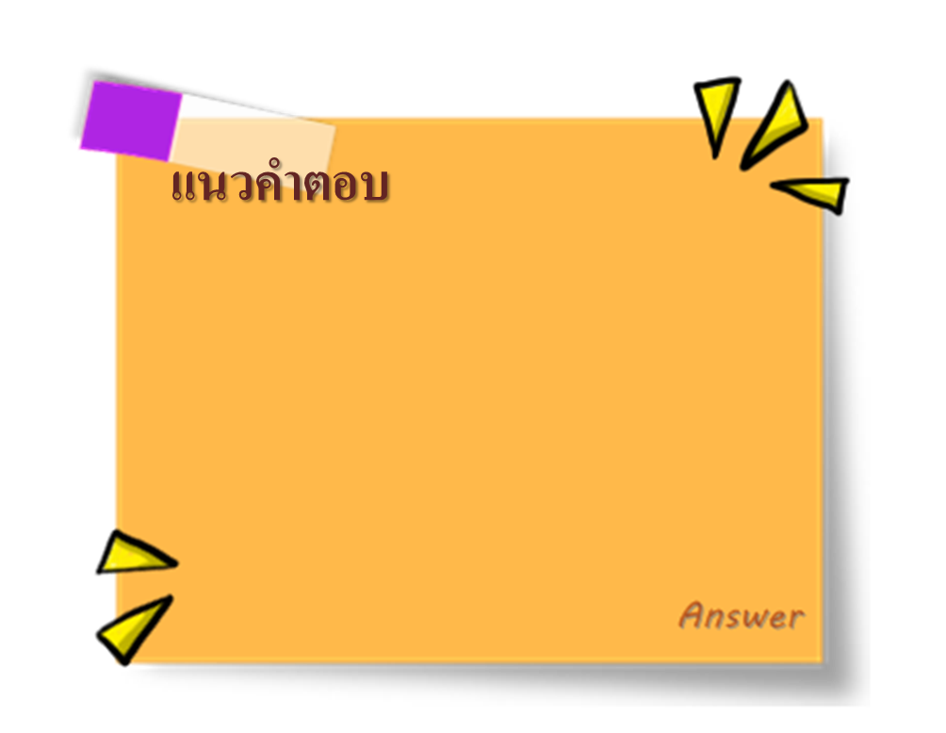
?
?
คำถามทบทวนความรู้
การตกแต่งน้ำผักและผลไม้รวมมีวิธีการอย่างไร
ตกแต่งด้วยสตรอว์เบอร์รีหั่นเป็นชิ้น แล้วเสียบด้วยไม้จิ้มฟันร่มเล็ก เสียบหลอดดูด ช้อนคนน้ำผลไม้ ตกแต่ง ขอบแก้วเคลือบด้วยน้ำตาล
Notes:
1) ครูคลิกเพื่อถามคำถามทบทวนความรู้ของนักเรียน
2) ครูคลิกเฉลยแนวคำตอบ

Slide 14
สรุปความรู้
การตกแต่งและบริการเครื่องดื่ม
การตกแต่งเครื่องดื่มทำได้โดยนำสิ่งตกแต่ง เช่น ผัก ผลไม้ มาตกแต่งเพิ่มเติมบนภาชนะใส่เครื่องดื่ม หรือนำผลไม้มาคว้านเนื้อหรือเมล็ดออก แล้วทำเป็นภาชนะแทนแก้ว
การบริการเครื่องดื่มควรศึกษาแนวทางปฏิบัติในการบริการและคุณสมบัติของผู้บริการให้เข้าใจอย่างถูกต้อง เพื่อสร้างความพึงพอใจและความประทับใจให้แก่ผู้รับบริการ
Notes:
1) นักเรียนร่วมกันสรุปความรู้เกี่ยวกับการตกแต่งและบริการเครื่องดื่ม
2) ครูคลิกเพื่อสรุปความรู้เรื่อง การตกแต่งและบริการเครื่องดื่ม และให้ความรู้เสริมในส่วนที่นักเรียนสรุปไม่ถูกต้อง
ครูใช้เวลาในการสรุปประมาณ 10 นาที (หรือให้ครูใช้เวลาตามความเหมาะสม)

Slide 15
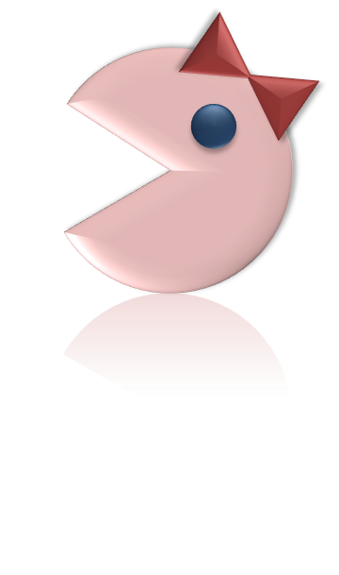
แบบทดสอบหลังเรียน (Post-test)
การงานอาชีพและเทคโนโลยี ม. 2 เล่ม 1
หน่วยการเรียนรู้ที่ 2 เครื่องดื่มเพื่อสุขภาพ
Notes:
ครูให้นักเรียนทำแบบทดสอบก่อนเรียน (Post-test) การงานอาชีพและเทคโนโลยี ม. 2 เล่ม 1
ของบริษัท สำนักพิมพ์วัฒนาพานิช จำกัด (การทำแบบทดสอบใน PowerPoint อาจใช้เวลามาก
ครูควร print ให้นักเรียนทำ แล้วจึงใช้ PowerPoint ตรวจคำตอบ)

Slide 16
เลือกคำตอบที่ถูกต้องที่สุดเพียงคำตอบเดียว
1.
เครื่องดื่มประเภทใดที่มีสรรพคุณทางยามากที่สุด
ก นม
ข น้ำผัก
ค น้ำอัดลม
ง น้ำสมุนไพร
คำอธิบาย: ง ถูกต้อง เพราะน้ำสมุนไพรเป็นเครื่องดื่มที่ได้มาจากส่วนต่าง ๆ ของพืช ซึ่งมีคุณค่าทางโภชนาการและมีสรรพคุณทางยามากที่สุด
Notes:
1) ครูให้นักเรียนทำแบบทดสอบหลังเรียน การงานอาชีพและเทคโนโลยี ม. 2 เล่ม 1 ข้อ 1
2) ครูคลิกเพื่อเฉลยคำตอบข้อ 1
เฉลย
ก ไม่ถูกต้อง เพราะนมเป็นเครื่องดื่มที่มีสารอาหาร คือ โปรตีนและแคลเซียมสูง ซึ่งไม่มีสรรพคุณทางยา
ข ไม่ถูกต้อง เพราะน้ำผักเป็นเครื่องดื่มที่มีสารอาหาร คือ วิตามินและแคลเซียม ซึ่งน้ำผักบางชนิดมีสรรพคุณทางยาแต่มีเพียงเล็กน้อย
ค ไม่ถูกต้อง เพราะน้ำอัดลมเป็นเครื่องดื่มที่มีส่วนประกอบของน้ำ น้ำตาล สารแต่งกลิ่น สี และกรดคาร์บอนิก ซึ่งไม่มีสรรพคุณทางยา
ง ถูกต้อง เพราะน้ำสมุนไพรเป็นเครื่องดื่มที่ได้มาจากส่วนต่าง ๆ ของพืช ซึ่งมีคุณค่าทางโภชนาการและมีสรรพคุณทางยามากที่สุด

Slide 17
2.
เครื่องดื่มชนิดใดช่วยลดความเสี่ยง
ของการเกิดโรคหลอดเลือดหัวใจ
ก น้ำขิงและน้ำบีทรูท
ข น้ำส้มและน้ำแตงโม
ค น้ำกระเจี๊ยบและน้ำเก๊กฮวย
ง น้ำอ้อยและน้ำสตรอว์เบอร์รี
คำอธิบาย: ก ถูกต้อง เพราะน้ำขิงและน้ำบีทรูทเป็นเครื่องดื่มประเภทน้ำผัก ซึ่งมีสารอาหารที่ช่วยลดความเสี่ยงของการเกิดโรคหลอดเลือดหัวใจ
Notes:
1) ครูให้นักเรียนทำแบบทดสอบหลังเรียน การงานอาชีพและเทคโนโลยี ม. 2 เล่ม 1 ข้อ 2
2) ครูคลิกเพื่อเฉลยคำตอบข้อ 2
เฉลย
ก ถูกต้อง เพราะน้ำขิงและน้ำบีทรูทเป็นเครื่องดื่มประเภทน้ำผัก ซึ่งมีสารอาหารที่ช่วยลดความเสี่ยงของการเกิดโรคหลอดเลือดหัวใจ
ข ไม่ถูกต้อง เพราะน้ำส้มและน้ำแตงโมเป็นเครื่องดื่มประเภทน้ำผลไม้ ซึ่งมีสารอาหาร คือ วิตามินและเกลือแร่ที่ช่วยให้ร่างกายสดชื่นและมีภูมิต้านทานโรค ซึ่งไม่ได้ช่วยลดความเสี่ยงในการเกิดโรคหลอดเลือดหัวใจ
ค ไม่ถูกต้อง เพราะน้ำกระเจี๊ยบและน้ำเก๊กฮวยเป็นเครื่องดื่มประเภทน้ำสมุนไพรที่มีสรรพคุณทางยา ซึ่งไม่ได้ช่วยลดความเสี่ยงของการเกิดโรคหลอดเลือดหัวใจ
ง ไม่ถูกต้อง เพราะน้ำอ้อยและน้ำสตรอว์เบอร์รีเป็นเครื่องดื่มประเภทน้ำผลไม้ ซึ่งมีสารอาหาร คือ วิตามินและเกลือแร่ที่ช่วยให้ร่างกายสดชื่น และมีภูมิต้านทานโรค ซึ่งไม่ได้ช่วยลดความเสี่ยงของการเกิดโรคหลอดเลือดหัวใจ

Slide 18
3.
“อุษาสอบถามนักโภชนาการเกี่ยวกับเครื่องดื่มเพื่อสุขภาพ” อุษาปฏิบัติอยู่ในขั้นตอนใดของทักษะการแสวงหาความรู้
ก การสำรวจ
ข การสังเกต
ค การศึกษาค้นคว้า
ง การรวบรวมข้อมูลความรู้
คำอธิบาย: ก ถูกต้อง เพราะการสำรวจเป็นการตรวจสอบข้อมูลต่าง ๆ โดยการสอบถาม สัมภาษณ์ หรือใช้ แบบสำรวจ เพื่อนำผลไปใช้ประโยชน์ ดังนั้น อุษาสอบถามนักโภชนาการเกี่ยวกับเครื่องดื่มเพื่อสุขภาพ แสดงว่าอุษาปฏิบัติอยู่ในขั้นตอนการสำรวจของทักษะการแสวงหาความรู้
Notes:
1) ครูให้นักเรียนทำแบบทดสอบหลังเรียน การงานอาชีพและเทคโนโลยี ม. 2 เล่ม 1 ข้อ 3
2) ครูคลิกเพื่อเฉลยคำตอบข้อ 3
เฉลย
ก ถูกต้อง เพราะการสำรวจเป็นการตรวจสอบข้อมูลต่าง ๆ โดยการสอบถาม สัมภาษณ์ หรือใช้แบบสำรวจ เพื่อนำผลไปใช้ประโยชน์ ดังนั้น อุษาสอบถามนักโภชนาการเกี่ยวกับเครื่องดื่มเพื่อสุขภาพ แสดงว่าอุษาปฏิบัติอยู่ในขั้นตอนการสำรวจของทักษะการแสวงหาความรู้
ข ไม่ถูกต้อง เพราะการสังเกตเป็นการพิจารณารายละเอียดของสิ่งต่าง ๆ ที่ต้องการศึกษา ดังนั้น อุษาสอบถามนักโภชนาการเกี่ยวกับเครื่องดื่มเพื่อสุขภาพ แสดงว่าอุษาไม่ได้ปฏิบัติอยู่ในขั้นตอนนี้
ค ไม่ถูกต้อง เพราะการศึกษาค้นคว้าเป็นการค้นหาข้อมูลจากแหล่งการเรียนรู้ต่าง ๆ ดังนั้น อุษาสอบถามนักโภชนาการเกี่ยวกับเครื่องดื่มเพื่อสุขภาพ แสดงว่าอุษาไม่ได้ปฏิบัติอยู่ในขั้นตอนนี้
ง ไม่ถูกต้อง เพราะการรวบรวมข้อมูลความรู้เป็นการจัดกลุ่มข้อมูลความรู้ที่ได้จากการศึกษาค้นคว้า ดังนั้น อุษาสอบถามนักโภชนาการเกี่ยวกับเครื่องดื่มเพื่อสุขภาพ แสดงว่าอุษาไม่ได้ปฏิบัติอยู่ในขั้นตอนนี้

Slide 19
4.
ใครเลือกบริโภคเครื่องดื่มได้เหมาะสม
ก อานนท์ดื่มน้ำอัดลมเป็นประจำ
ข เดือนดื่มน้ำผลไม้บรรจุกระป๋อง
ค วายุดื่มไวน์ก่อนรับประทานอาหารทุกครั้ง
ง จันทร์ฉายดื่มนมพร่องมันเนย เพราะช่วยควบคุมน้ำหนัก
คำอธิบาย: ง ถูกต้อง เพราะนมพร่องมันเนยเป็นนมที่มีสารอาหารครบถ้วนและยังมีปริมาณไขมันไม่เกิน 15% เหมาะสำหรับผู้ที่ต้องการควบคุมน้ำหนักหรือลดน้ำหนัก ซึ่งจันทร์ฉายดื่มนมพร่องมันเนยเพื่อช่วยควบคุมน้ำหนัก ดังนั้น จันทร์ฉายจึงเลือกบริโภคเครื่องดื่มที่เหมาะสม
Notes:
1) ครูให้นักเรียนทำแบบทดสอบหลังเรียน การงานอาชีพและเทคโนโลยี ม. 2 เล่ม 1 ข้อ 4
2) ครูคลิกเพื่อเฉลยคำตอบข้อ 4
เฉลย
ก ไม่ถูกต้อง เพราะน้ำอัดลมเป็นเครื่องดื่มที่มีส่วนประกอบสำคัญ คือ น้ำตาล และกรดคาร์บอนิก ซึ่งอาจทำให้เกิดอาการท้องอืด จุกเสียด และฟันผุ ซึ่งอานนท์ดื่มน้ำอัดลมเป็นประจำ ดังนั้น อานนท์จึงเลือกบริโภคเครื่องดื่มไม่เหมาะสม
ข ไม่ถูกต้อง เพราะน้ำผลไม้บรรจุกระป๋องจะให้คุณค่าทางโภชนาการน้อยและมีราคาแพงมาก ซึ่งเดือนดื่มน้ำผลไม้บรรจุกระป๋อง ดังนั้น เดือนจึงเลือกบริโภคเครื่องดื่มที่ไม่เหมาะสม
ค ไม่ถูกต้อง เพราะไวน์เป็นเครื่องดื่มที่มีแอลกอฮอล์ ไม่มีคุณค่าทางโภชนาการ และอาจทำให้เกิดอาการมึนเมา ซึ่งวายุดื่มไวน์ก่อนรับประทานอาหารทุกครั้ง ดังนั้น วายุจึงเลือกบริโภคเครื่องดื่มที่ไม่เหมาะสม
ง ถูกต้อง เพราะนมพร่องมันเนยเป็นนมที่มีสารอาหารครบถ้วนและยังมีปริมาณไขมันไม่เกิน 15% เหมาะสำหรับผู้ที่ต้องการควบคุมน้ำหนักหรือลดน้ำหนัก ซึ่งจันทร์ฉายดื่มนมพร่องมันเนยเพื่อช่วยควบคุมน้ำหนัก ดังนั้น จันทร์ฉายจึงเลือกบริโภคเครื่องดื่มที่เหมาะสม

Slide 20
5.
ขั้นตอนใดของการบริการเครื่องดื่ม
ควรทำด้วยความระมัดระวังมากที่สุด
ก การยกถาดใส่เครื่องดื่ม
ข การรินเครื่องดื่มใส่แก้ว
ค การจับแก้วที่ใส่เครื่องดื่ม
ง การจัดแก้วเครื่องดื่มใส่ถาด
คำอธิบาย: ก ถูกต้อง เพราะการยกถาดใส่เครื่องดื่ม หากไม่ระวังจะทำให้เกิดอุบัติเหตุ ถาดแก้วตกแตก เครื่องดื่มหกรดผู้อื่น ซึ่งเกิดความเสียหายแก่งานเป็นอย่างมาก ดังนั้น การยกถาดใส่เครื่องดื่มจึงเป็นขั้นตอนของการบริการเครื่องดื่มที่ควรทำด้วยความระมัดระวังมากที่สุด
Notes:
1) ครูให้นักเรียนทำแบบทดสอบหลังเรียน การงานอาชีพและเทคโนโลยี ม. 2 เล่ม 1 ข้อ 5
2) ครูคลิกเพื่อเฉลยคำตอบข้อ 5
เฉลย
ก ถูกต้อง เพราะการยกถาดใส่เครื่องดื่ม หากไม่ระวังจะทำให้เกิดอุบัติเหตุ ถาดแก้วตกแตก เครื่องดื่มหกรดผู้อื่น ซึ่งเกิดความเสียหายแก่งานเป็นอย่างมาก ดังนั้น การยกถาดใส่เครื่องดื่มจึงเป็นขั้นตอนของการบริการเครื่องดื่มที่ควรทำด้วยความระมัดระวังมากที่สุด
ข ไม่ถูกต้อง เพราะการรินเครื่องดื่มใส่แก้ว หากไม่ระวังก็อาจหกออกนอกแก้ว ซึ่งเกิดความเสียหายเพียงเล็กน้อย ดังนั้น การรินเครื่องดื่มใส่แก้วจึงไม่ใช่ขั้นตอนของการบริการเครื่องดื่มที่ควรทำด้วยความระมัดระวังมากที่สุด
ค ไม่ถูกต้อง เพราะการจับแก้วที่ใส่เครื่องดื่ม หากไม่ระวังอาจทำให้แก้วหลุดมือตกแตก ซึ่งเกิดความเสียหายเพียงเล็กน้อย ดังนั้น การจับแก้วที่ใส่เครื่องดื่มจึงไม่ใช่ขั้นตอนของการบริการเครื่องดื่มที่ควรทำด้วยความระมัดระวังมากที่สุด
ง ไม่ถูกต้อง เพราะการจัดแก้วเครื่องดื่มใส่ถาด หากไม่ระวังก็อาจทำให้แก้วล้มหรือตกแตก ซึ่งเกิดความเสียหายเพียงเล็กน้อย ดังนั้น การจัดแก้วเครื่องดื่มใส่ถาดจึงไม่ใช่ขั้นตอนของการบริการเครื่องดื่มที่ควรทำด้วยความระมัดระวังมากที่สุด

Slide 21
6.
“อมรไม่ชอบดื่มนมโคทำให้ขาดแคลเซียม”อมรควรแก้ปัญหาอย่างไร
ก ดื่มน้ำหวานทดแทน
ข ดื่มน้ำสมุนไพรทดแทน
ค ดื่มนมถั่วเหลืองทดแทน
ง ดื่มน้ำผักและผลไม้ทดแทน
คำอธิบาย: ค ถูกต้อง เพราะนมถั่วเหลืองและนมโคมีสารอาหารเหมือนกัน คือ แคลเซียม ซึ่งอมรไม่ชอบดื่ม นมโคทำให้ขาดแคลเซียม ดังนั้น อมรจึงควรแก้ปัญหาด้วยการดื่มนมถั่วเหลืองทดแทน
Notes:
1) ครูให้นักเรียนทำแบบทดสอบหลังเรียน การงานอาชีพและเทคโนโลยี ม. 2 เล่ม 1 ข้อ 6
2) ครูคลิกเพื่อเฉลยคำตอบข้อ 6
เฉลย
ก ไม่ถูกต้อง เพราะน้ำหวานและนมโคมีสารอาหารต่างกัน น้ำหวานมีสารอาหาร คือ คาร์โบไฮเดรต ส่วนนมโคมีสารอาหาร คือ แคลเซียม ซึ่งอมรไม่ชอบดื่มนมโคทำให้ขาดแคลเซียม ดังนั้น อมรจึงไม่ควรแก้ปัญหาด้วยการดื่มน้ำหวานทดแทน
ข ไม่ถูกต้อง เพราะน้ำสมุนไพรและนมโคมีสารอาหารต่างกัน น้ำสมุนไพรมีสรรพคุณทางยา ส่วนนมโคมีสารอาหาร คือ แคลเซียม ซึ่งอมรไม่ชอบดื่มนมโคทำให้ขาดแคลเซียม ดังนั้น อมรจึงไม่ควรแก้ปัญหาด้วยการดื่มน้ำสมุนไพรทดแทน
ค ถูกต้อง เพราะนมถั่วเหลืองและนมโคมีสารอาหารเหมือนกัน คือ แคลเซียม ซึ่งอมรไม่ชอบดื่มนมโคทำให้ขาดแคลเซียม ดังนั้น อมรจึงควรแก้ปัญหาด้วยการดื่มนมถั่วเหลืองทดแทน
ง ไม่ถูกต้อง เพราะน้ำผักและน้ำผลไม้และนมโคมีสารอาหารต่างกัน น้ำผักและน้ำผลไม้มีสารอาหาร คือ วิตามิน ส่วนนมโคมีสารอาหาร คือ แคลเซียม ซึ่งอมรไม่ชอบดื่มนมโคทำให้ขาดแคลเซียม ดังนั้น อมรจึงไม่ควรแก้ปัญหาด้วยวิธีการดื่มน้ำผักและผลไม้ทดแทน

Slide 22
7.
“สุรชัยชอบดื่มน้ำผลไม้กระป๋อง” สุรชัยปฏิบัติถูกต้องใช่หรือไม่ เพราะอะไร
ก ใช่ เพราะหาซื้อง่าย
ข ใช่ เพราะเก็บไว้ได้นาน
ค ไม่ใช่ เพราะมีสารปนเปื้อน
ง ไม่ใช่ เพราะมีสารอาหารน้อย
คำอธิบาย: ค ถูกต้อง เพราะน้ำผลไม้กระป๋องที่ไม่ได้มาตรฐานอาจมีสารปนเปื้อน ดังนั้น สุรชัยชอบดื่มน้ำผลไม้กระป๋องเป็นการปฏิบัติที่ไม่ถูกต้อง เพราะมีสารปนเปื้อน
Notes:
1) ครูให้นักเรียนทำแบบทดสอบหลังเรียน การงานอาชีพและเทคโนโลยี ม. 2 เล่ม 1 ข้อ 7
2) ครูคลิกเพื่อเฉลยคำตอบข้อ 7
เฉลย
ก ไม่ถูกต้อง เพราะน้ำผลไม้กระป๋องหาซื้อได้ตามร้านค้า ร้านสะดวกซื้อ หรือซูเปอร์มาร์เกต ดังนั้น สุรชัยชอบดื่มน้ำผลไม้กระป๋องเป็นการปฏิบัติที่ไม่ถูกต้อง ไม่ใช่เพราะหาซื้อง่าย
ข ไม่ถูกต้อง เพราะน้ำผลไม้กระป๋องสามารถเก็บไว้ได้นานแต่ก็มีวันหมดอายุ ดังนั้น สุรชัยชอบดื่มน้ำผลไม้กระป๋องเป็นการปฏิบัติที่ไม่ถูกต้อง ไม่ใช่เพราะเก็บไว้ได้นาน
ค ถูกต้อง เพราะน้ำผลไม้กระป๋องที่ไม่ได้มาตรฐานอาจมีสารปนเปื้อน ดังนั้น สุรชัยชอบดื่มน้ำผลไม้กระป๋องเป็นการปฏิบัติที่ไม่ถูกต้อง เพราะมีสารปนเปื้อน
ง ไม่ถูกต้อง เพราะน้ำผลไม้กระป๋องบางประเภทอาจมีคุณค่าทางโภชนาการ ดังนั้น สุรชัยชอบดื่มน้ำผลไม้กระป๋องเป็นการปฏิบัติที่ไม่ถูกต้อง เนื่องจากน้ำผลไม้กระป๋องมีสารปนเปื้อน ไม่ใช่เพราะมีสารอาหารน้อย

Slide 23
8.
“ปรียาสังเกตส่วนประกอบของเครื่องดื่มบำรุงกำลัง
ที่ส่งผลกระทบต่อผู้บริโภค” ปรียาปฏิบัติอยู่ในขั้นตอนใด
ของทักษะกระบวนการแก้ปัญหา
ก การพิจารณาปัญหา
ข การวิเคราะห์ปัญหา
ค การสร้างทางเลือกในการแก้ปัญหา
ง การประเมินทางเลือกในการแก้ปัญหา
คำอธิบาย: ก ถูกต้อง เพราะการพิจารณาปัญหาเป็นการสังเกตและทำความเข้าใจกับปัญหาที่เกิดขึ้น ซึ่งปรียาสังเกตส่วนประกอบของเครื่องดื่มบำรุงกำลังที่ส่งผลกระทบต่อผู้บริโภค ดังนั้น ปรียาจึงปฏิบัติอยู่ในขั้นตอนการพิจารณาปัญหา
Notes:
1) ครูให้นักเรียนทำแบบทดสอบหลังเรียน การงานอาชีพและเทคโนโลยี ม. 2 เล่ม 1 ข้อ 8
2) ครูคลิกเพื่อเฉลยคำตอบข้อ 8
เฉลย
ก ถูกต้อง เพราะการพิจารณาปัญหาเป็นการสังเกตและทำความเข้าใจกับปัญหาที่เกิดขึ้น ซึ่งปรียาสังเกตส่วนประกอบของเครื่องดื่มบำรุงกำลังที่ส่งผลกระทบต่อผู้บริโภค ดังนั้น ปรียาจึงปฏิบัติอยู่ในขั้นตอนการพิจารณาปัญหา
ข ไม่ถูกต้อง เพราะการวิเคราะห์ปัญหาเป็นการแยกแยะว่าปัญหาที่ตัวเองต้องการแก้ไขนั้นมีสภาพเป็นอย่างไร ซึ่งปรียาสังเกตส่วนประกอบของเครื่องดื่มบำรุงกำลังที่ส่งผลกระทบต่อผู้บริโภค ดังนั้น ปรียาไม่ได้ปฏิบัติอยู่ในขั้นตอนนี้
ค ไม่ถูกต้อง เพราะการสร้างทางเลือกในการแก้ปัญหาเป็นการคิดวิธีการแก้ปัญหาไว้หลาย ๆ วิธี ซึ่งปรียาสังเกตส่วนประกอบของเครื่องดื่มบำรุงกำลังที่ส่งผลกระทบต่อผู้บริโภค ดังนั้น ปรียาไม่ได้ปฏิบัติอยู่ในขั้นตอนนี้
ง ไม่ถูกต้อง เพราะการประเมินทางเลือกในการแก้ปัญหาเป็นการประเมินแต่ละทางเลือกว่ามีข้อดีและข้อเสียอย่างไร ซึ่งปรียาสังเกตส่วนประกอบของเครื่องดื่มบำรุงกำลังที่ส่งผลกระทบต่อผู้บริโภค ดังนั้น ปรียาไม่ได้ปฏิบัติอยู่ในขั้นตอนนี้

Slide 24
“นิกกี้ต้องการดื่มน้ำมะนาวเย็น ๆ
แต่ไม่มีตู้เย็น” นิกกี้ควรแก้ไขอย่างไร
9.
ก เติมเกลือ
ข เติมน้ำแข็ง
ค เติมน้ำสะอาด
ง เติมน้ำมะนาวเพิ่ม
คำอธิบาย: ข ถูกต้อง เพราะการเติมน้ำแข็งจะทำให้เครื่องดื่มมีความเย็น ซึ่งนิกกี้ต้องการดื่มน้ำมะนาวเย็น ๆ แต่ไม่มีตู้เย็น ดังนั้น นิกกี้จึงควรแก้ไขด้วยการเติมน้ำแข็ง
Notes:
1) ครูให้นักเรียนทำแบบทดสอบหลังเรียน การงานอาชีพและเทคโนโลยี ม. 2 เล่ม 1 ข้อ 9
2) ครูคลิกเพื่อเฉลยคำตอบข้อ 9
เฉลย
ก ไม่ถูกต้อง เพราะการเติมเกลือจะทำให้เครื่องดื่มมีรสชาติเค็ม ซึ่งนิกกี้ต้องการดื่มน้ำมะนาวเย็น ๆ แต่ไม่มีตู้เย็น ดังนั้น นิกกี้จึงไม่ควรแก้ไขด้วยการเติมเกลือ
ข ถูกต้อง เพราะการเติมน้ำแข็งจะทำให้เครื่องดื่มมีความเย็น ซึ่งนิกกี้ต้องการดื่มน้ำมะนาวเย็น ๆ แต่ไม่มีตู้เย็น ดังนั้น นิกกี้จึงควรแก้ไขด้วยการเติมน้ำแข็ง
ค ไม่ถูกต้อง เพราะการเติมน้ำสะอาดจะทำให้เครื่องดื่มมีรสชาติจืด ซึ่งนิกกี้ต้องการดื่มน้ำมะนาวเย็น ๆ แต่ไม่มีตู้เย็น ดังนั้น นิกกี้จึงไม่ควรแก้ไขด้วยการเติมน้ำสะอาด
ง ไม่ถูกต้อง เพราะการเติมน้ำมะนาวเพิ่มจะทำให้เครื่องดื่มมีรสชาติเปรี้ยวมากขึ้น ซึ่งนิกกี้ต้องการดื่มน้ำมะนาวเย็น ๆ แต่ไม่มีตู้เย็น ดังนั้น นิกกี้จึงไม่ควรแก้ไขด้วยการเติมน้ำมะนาวเพิ่ม

Slide 25
10.
“รินต้องการตกแต่งภาชนะใส่น้ำมะเขือเทศให้สวยงาม” รินควรตกแต่งอย่างไร
ก เคลือบขอบแก้วด้วยเกลือ
ข เคลือบขอบแก้วด้วยน้ำหวาน
ค ตกแต่งขอบแก้วด้วยดอกกล้วยไม้
ง ตกแต่งขอบแก้วด้วยมะเขือเทศฝานเป็นชิ้น
คำอธิบาย: ค ถูกต้อง เพราะการตกแต่งขอบแก้วด้วยดอกกล้วยไม้เป็นวิธีการที่นิยมใช้ในการตกแต่งเครื่องดื่ม ซึ่งรินต้องการตกแต่งภาชนะใส่น้ำมะเขือเทศให้สวยงาม ดังนั้น รินจึงควรตกแต่งขอบแก้วด้วยดอกกล้วยไม้
Notes:
1) ครูให้นักเรียนทำแบบทดสอบหลังเรียน การงานอาชีพและเทคโนโลยี ม. 2 เล่ม 1 ข้อ 10
2) ครูคลิกเพื่อเฉลยคำตอบข้อ 10
เฉลย
ก ไม่ถูกต้อง เพราะการเคลือบขอบแก้วด้วยเกลือเป็นวิธีการตกแต่งภาชนะใส่เครื่องดื่มทั่วไป ซึ่งรินต้องการตกแต่งภาชนะใส่น้ำมะเขือเทศให้สวยงาม ดังนั้น รินจึงไม่ควรตกแต่งด้วยวิธีนี้
ข ไม่ถูกต้อง เพราะการเคลือบขอบแก้วด้วยน้ำหวานไม่ใช่วิธีการตกแต่งเครื่องดื่ม ซึ่งรินต้องการตกแต่งภาชนะใส่น้ำมะเขือเทศให้สวยงาม ดังนั้น รินจึงไม่ควรตกแต่งด้วยวิธีนี้
ค ถูกต้อง เพราะการตกแต่งขอบแก้วด้วยดอกกล้วยไม้เป็นวิธีการที่นิยมใช้ในการตกแต่งเครื่องดื่ม ซึ่งรินต้องการตกแต่งภาชนะใส่น้ำมะเขือเทศให้สวยงาม ดังนั้น รินจึงควรตกแต่งขอบแก้วด้วยดอกกล้วยไม้
ง ไม่ถูกต้อง เพราะการตกแต่งขอบแก้วด้วยมะเขือเทศฝานเป็นชิ้นไม่ใช่วิธีการตกแต่งเครื่องดื่ม แต่จะต้องปอกเปลือกมะเขือเทศเป็นชิ้นยาว ๆ แล้วทำเป็นเกลียว เสียบหลอดดูด ซึ่งรินต้องการตกแต่งภาชนะใส่น้ำมะเขือเทศ ดังนั้น รินจึงไม่ควรตกแต่งด้วยวิธีนี้

Slide 26

?
คำถามเชื่อมโยงสู่บทเรียนต่อไป
นักเรียนสามารถนำความรู้เรื่องการตกแต่งเครื่องดื่ม ไปใช้ประโยชน์ในการทำงานประดิษฐ์ได้หรือไม่ อย่างไร
ให้นักเรียนไปศึกษาเนื้อหา
ในหน่วยการเรียนรู้ที่ 3
เศษวัสดุสร้างสรรค์
Notes:
1) ครูคลิกถามคำถามนักเรียนเพื่อเชื่อมโยงเข้าสู่หน่วยการเรียนรู้ต่อไป โดยให้นักเรียนแสดง
ความคิดเห็นอย่างอิสระเพื่อประเมินความรู้
2) ครูเฉลยแนวคำตอบ
แนวคำตอบ: นำไปใช้ประโยชน์ได้ โดยนำความรู้ไปใช้ในการออกแบบและตกแต่ง
งานประดิษฐ์
3) ครูคลิกเพื่อมอบหมายให้นักเรียนไปศึกษาเนื้อหาในหน่วยการเรียนรู้ที่ 3 เศษวัสดุสร้างสรรค์
เพื่อจัดการเรียนรู้ครั้งต่อไป

